Slide 1
العلاقات والدوال النسبية
جمع العبارات النسبية وطرحها
ضرب العبارات النسبية وقسمتها
تمثيل الدوال النسبية بيانياً
تمثيل دوال المقلوب
دوال التغير
حل المعادلات والمتباينات النسبية
التالي
الصفحة الرئيسية
السابق

Slide 2
التالي
الصفحة الرئيسية
السابق

Slide 3
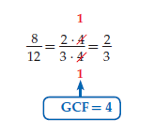
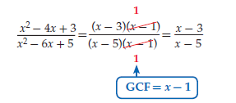
ضرب العبارات النسبية وقسمتها
تبسيط العبارات النسبية تسمى النسبة بين كثيرتي حدود
بما أن المتغيرات في الجبر تمثل أعداداً حقيقية في أغلب الأحيان، فإن العمليات على العبارات النسبية تشبه
العمليات على الأعداد النسبية. وكما في تبسيط الكسور فإنه عند تبسيط العبارات النسبية يتم قسمة كل من البسط والمقام على العامل المشترك الأكبر GCF ) لهما ).
التالي
الصفحة الرئيسية
السابق

Slide 4
مثال 1
تبسيط العبارات النسبية
المطلوب تبسيط النسبة الآتية
نقوم تحليل البسط والمقام
التى يمكن تحليلها
يتم اختصار البسط مع المقام واختصار
القيم المتشابهة
) متى تكون العبارة في الفرع ( a) غير معرفة؟
بما أن مقام العبارة في الفرع ( a) يحلَّل إلى العوامل بالشكل: ((x - 6)(x + 3)(x – 3
فإن قيم x التي تجعل المقام صفرا هي 3 , 3- , 6.
و لذا تكون العبارة غير معرَّفة عند . x = 6 , x = -3 , x = 3
التالي
الصفحة الرئيسية
السابق

Slide 5
مثال 2
ما قيم x التى تجعل المقدار غير معرف ؟
حتى يكون المقدار غير معرف يجب إيجاد قيم x التي تجعل المقام صفرا.
ولذلك نقوم بتحليل المقام ونحسب قيم x التي تجعل المقدار يساوى صفراً
أحد القيم التي تجعل المقام ( 4x ( x2 + 6x + 8 يساوي صفرا هي
x = 0 ، والآن، حلل المقام إلى العوامل.
x2 + 6x + 8 = (x + 2)(x + 4) ، إذن المقام يساوي( x(x + 2)(x + 4.
وبما أن المقام يساوي صفرا عندما x = 0 ، أو x = -2 أو x = -4
فإن الإجابة الصحيحة
هى أن القيم التى تجعل المقدار غير معرف هى x= 0 أو x = -2 أو x = -4
التالي
الصفحة الرئيسية
السابق

Slide 6
$\frac{4 y \left( y −3 \right)( y+4 )}{y \left( y+2 \right)( y −3)}$ =
$$\frac{4 ( y+4 )}{ \left( y+2 \right)}$$
$\frac{2z \left( z+5 \right)( z −2)( z+4)}{( z −1) \left( z+5\right)( z−2 )}$ =
$$\frac{2z ( z+4)}{ \left( z+5 \right)}$$
التالي
الصفحة الرئيسية
السابق

Slide 7
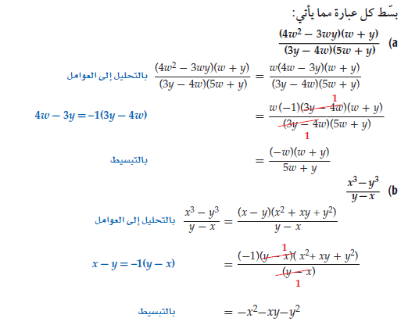
تبسيط عبارة رياضية بإخراج العامل المشترك
بسط كل عبارة مما يأتي:
التالي
الصفحة الرئيسية
السابق

Slide 8
ضرب العبارات النسبية وقسمتها
تستعمل طريقة ضرب الكسور أو قسمتها في ضرب العبارات النسبية أو قسمتها؛ فعندما تضرب كسرين فإنك تضرب البسط في البسط والمقام في المقام.
أما عند قسمة كسرين فإنك تضرب المقسوم في مقلوب المقسوم
عليه، أو تضرب المقسوم في النظير الصربي للمقسوم عليه.
التالي
الصفحة الرئيسية
السابق

Slide 9
مثال 3
بسط العبارات الآتية
sol
نجزأ كل حد إلى عوامله الأولية
من أرقام ورموز كل في مكانه
نقوم باختصار القيم المتشابهة
مع بعضها ويتبقى الناتج النهائي
التالي
الصفحة الرئيسية
السابق

Slide 10
التالي
الصفحة الرئيسية
السابق

Slide 11
$\frac{3 . 4 . c . c . c . d . d . }{3 . 7 . a . b }$ .
$\frac{2 . 7 . a . a . b}{2 . 4 . c . c . d}$ =
$$c d a$$
$\frac{ 7 a 2 }{15 b2 x3}$
$\frac{16 m t2 }{21 a4 b3}$ .
$\frac{7 a2 b2}{24 m3}$ =
$\frac{t2 }{3 a2 b m2 }$ .
$\frac{12 x4 y2 }{40 a4 b4}$ .
$\frac{16 a2 x}{6 x2 y4}$ =
$\frac{5 x2 }{4 a2 b2 y2 }$ .
التالي
الصفحة الرئيسية
السابق

Slide 12
عبارات نسبية تتضمن كثيرات حدود في كل من بسطها ومقامها
بسط كلا من العبارتين الآتيتين:
الحل
التالي
الصفحة الرئيسية
السابق

Slide 13
تبسيط الكسور المركبة
هو كسر بسطه ومقامه أو أحدهما عبارة نسبية، والعبارات الآتية
كسور مركبة:
ولتبسيط كسر مركب، اكتبه أولا على صورة قسمة عبارتين.
بسط كلا من العبارة الآتية :
يتم ذلك عن طريق جعل القيمة الأولى كما هى
وعلامة القسمة تقلب الى
ضرب والقيمة الثانية تقلب
الى المعكوس الضربى لها فتصبح
عبارة عن حاصل ضرب عددين نسبيين
ويتم اختزال القيم المتشابهة
التالي
الصفحة الرئيسية
السابق

Slide 14
$$\frac{4(2x−5) }{(x−5)(x+7)}.$$
$$\frac{(x−2)(x−5) }{4(x−4)(x+4)}=$$
$$\frac{ (2x−5)(x−2) }{(x+7)(x−4)(x+4)}.$$
$$\frac{ (x−5)(x−4) }{(x+3)(x+7)}.$$
$$\frac{6(x+7) }{ (x+3)(x−4)}=$$
$$\frac{6 (x−5) }{\left(x+3\right)2}.$$
التالي
الصفحة الرئيسية
السابق

Slide 15
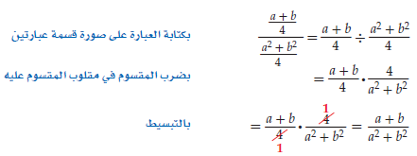
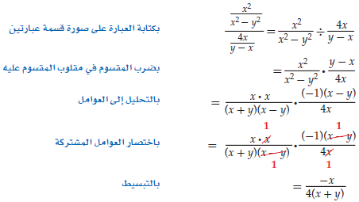
التالي
الصفحة الرئيسية
السابق

Slide 16
$\frac{(x+3)(x−8)}{(x+8)(x−8)}$ =
$\frac{(x+3)}{(x+8)}$
$\frac{(c+d)}{3(c+d)(c−d)}$ =
$\frac{1}{3(c−d)}$
$\frac{x2−3x+9}{ 3}$ =
$\frac{1(y+8)}{ (y+5)}$ =
$\frac{2x}{z2}$ =
$\frac{−x(a+b)}{ y}$ =
التالي
الصفحة الرئيسية
السابق

Slide 17
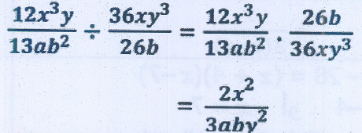
التالي
الصفحة الرئيسية
السابق

Slide 18
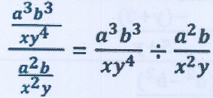
التالي
الصفحة الرئيسية
السابق

Slide 19
جمع العبارات النسبية وطرحها
التالي
الصفحة الرئيسية
السابق

Slide 20
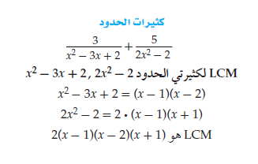
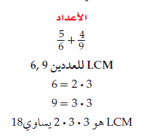
جمع العبارات النسبية وطرحها
عند جمع العبارات النسبية أو طرحها يجب أولا الحصول على المعامل
المشترك الأصغر للمقامين
( LCM ) ولإيجاد LCM ) ) لعددين أو لكثيرتي حدود أو أكثر يجب أن ُ تحلل
مقام كلا منها إلى عواملها الأولية أولا، ثم تضرب قوى العوامل التي لها الأس الأكبر.
التالي
الصفحة الرئيسية
السابق

Slide 21
أمثلة
أوجد LCM لكل مجموعة من كثيرات الحدود مما يأتي:
6xy, 15x2, 9xy4 (a
التحليل
6xy = 2 · 3 · x · y
الحل
التحليل
15x2 = 3 · 5 · x2
9xy4 = 3 · 3 · x · y4
LCM هو 2.3.3.5 · x2 · y4
ويساوي 90x2y
التحليل
بضرب قوى العوامل في بعضها
y4 + 8y3 + 15y2 , y2 - 3y - 40 (b
الحل
التحليل
y4 + 8y3 + 15y2 = y2(y + 5)(y + 3)
التحليل
y2 - 3y - 40 = (y + 5)(y - 8)
بضرب قوى العوامل في بعضها
( y2(y + 5)(y + 3)(y - 8
LCM هو
التالي
الصفحة الرئيسية
السابق

Slide 22
جمع العبارات النسبية وطرحها
عند جمع عبارتين نسبيتين أو طرحهما يجب أن نوحد مقاميهما، تماما كما
في جمع الكسور وطرحها.
التالي
الصفحة الرئيسية
السابق

Slide 23
جمع عبارات مقاماتها وحيدات حد
بسط العبارة
التالي
الصفحة الرئيسية
السابق

Slide 24
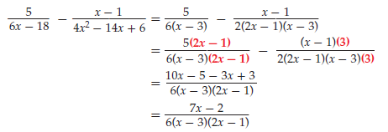
عبارات مقامها كثيرات حدود
التالي
الصفحة الرئيسية
السابق

Slide 25
تبسيط الكسور المركبة بتبسيط كل من البسط والمقام على حدة
الحل
التالي
الصفحة الرئيسية
السابق

Slide 26
تبسيط الكسور المركبة بإيجاد (LCM ) للمقامات
الحل
Lcm لمقامات البسط والمقام هو xy , بضرب العبارة في
خاصية التوزيع
لاحظ أنه تم حل المسألة نفسها في المثالين 5 , 4 بطريقتين مختلفتين،
وكانت النتيجة واحدة. لذا، يمكنك استعمال الطريقة التي تناسبك لحل المسائل المشابهة.
التالي
الصفحة الرئيسية
السابق

Slide 27
63 a² b³ c⁴
80x³y³
3y(y-3) , (y-5)(y-3)
3y(y-3)(y-5)
التالي
الصفحة الرئيسية
السابق

Slide 28
التالي
الصفحة الرئيسية
السابق

Slide 29
التالي
الصفحة الرئيسية
السابق

Slide 30
تمثيل دوال المقلوب بيانياً
التالي
الصفحة الرئيسية
السابق

Slide 31
تمثيل دوال المقلوب بيانياً
التالي
الصفحة الرئيسية
السابق

Slide 32
القيود على المجال ( القيم التي عندها الدالة غير معرفة )
حدد قيمة x التي تجعل الدالة غير معرفة
أو أوجد قيمة x التي تجعل المقام = صفراً
الحل
نأخذ المقام = صفر حيث يكون
فنجد أن قيم x التي تجعل المقام = صفر هي
أي أن الدالة غير معرفة عند هذه النقطة
التالي
الصفحة الرئيسية
السابق

Slide 33
التمثيل البياني لمقلوبات الدالة
3X + 2 = 0
X – 1 = 0
3X = 2
X = 1
X = 2 / 3
الدالة غير معرفة عند
X = 1
الدالة غير معرفة عند
X = 2 / 3
التالي
الصفحة الرئيسية
السابق

Slide 34
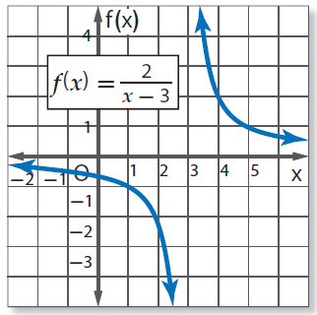
التمثيل البياني لمقلوبات الدالة
خط التقارب لدالة:
هو مستقيم يقترب منه التمثيل البياني للدالة. ولدالة المقلوب
خط تقارب رأسي عند القيمة المستثناة من مجالها،
وخط تقارب أفقي يبين سلوك طرفي التمثيل البياني للدالة
حدد خطوط التقارب، والمجال، والمدى للدالة الآتية
1-
حدد قيمة x التي تكون الدالة ( f(x
عندها غير معرفة.
التالي
الصفحة الرئيسية
السابق

Slide 35
حل المثال
x - 3 = 0
x = 3
( f(x غير معرفة عند x = 3 . وهذا يعني وجود خط تقارب رأسي عند . x = 3
كلما زادت قيم x الأكبر من 3، تقترب قيم ( f (x من الصفر، وكلما قلت قيم x الأقل من 3 تقترب قيم ( f(x
من الصفر أيضا. وهذا يعني وجود خط تقارب أفقي عند . y = 0
مجال الدالة هو جميع الأعداد الحقيقية ما عدا 3 . أما المدى فهو جميع الأعداد الحقيقية ما عدا الصفر.
التالي
الصفحة الرئيسية
السابق

Slide 36
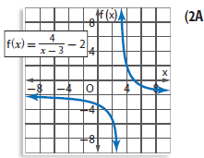
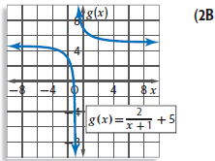
التمثيل البياني لمقلوبات الدالة
الدالة غير معرفة عندx – 3 = 0
يوجد خط تقارب رأسي عند x = 3
يوجد خط تقارب أفقي عند y = - 2
المجال كل الأعداد الحقيقية عدا 3
المدى كل الأعداد الحقيقية عدا - 2
الدالة غير معرفة عندx + 1 = 0
يوجد خط تقارب رأسي عند x = -1
يوجد خط تقارب أفقي عند y = 5
المجال كل الأعداد الحقيقية عدا -1
المدى كل الأعداد الحقيقية عدا 5
التالي
الصفحة الرئيسية
السابق

Slide 37
تحويل التمثيلات البيانية لمقلوبات الدوال
التالي
الصفحة الرئيسية
السابق

Slide 38
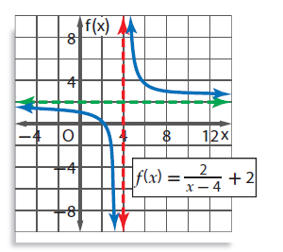
أمثلة
مثل الدالة بيانيا وحدد مجال ومدى كلٍّ منهما:
التمثيل البياني للدالة المعطاة هو تحويل للتمثيل البياني للدالة
a = 2 : يتسع التمثيل البياني رأسياً
h = 4 : إزاحة التمثيل البياني 4 وحدات إلى اليمين.
يوجد خط تقارب رأسي عند . x = 4
k = 2 : إزاحة التمثيل البياني وحدتين إلى أعلى.
يوجد خط تقارب أفقي عند . y = 2
التالي
الصفحة الرئيسية
السابق

Slide 39
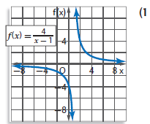
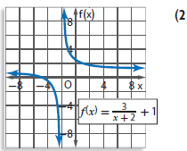
الدالة غير معرفة عندx – 1 = 0
يوجد خط تقارب رأسي عند x = 1
يوجد خط تقارب أفقي عند y = 0
المجال كل الأعداد الحقيقية عدا 1
المدى كل الأعداد الحقيقية عدا 0
الدالة غير معرفة عندx + 2 = 0
يوجد خط تقارب رأسي عند x = -2
يوجد خط تقارب أفقي عند y = 1
المجال كل الأعداد الحقيقية عدا - 2
المدى كل الأعداد الحقيقية عدا 1
التالي
الصفحة الرئيسية
السابق

Slide 40
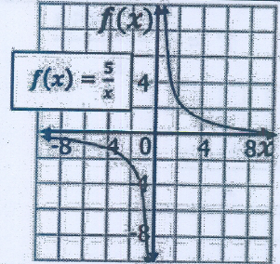
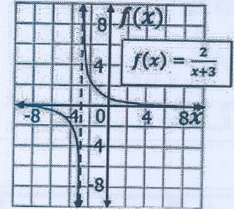
المجال = { x I x ≠ 0 }
المدى = { f(x) I f(x) ≠ 0 }
المجال = { x I x ≠ - 3 }
المدى = { f(x) I f(x) ≠ 0 }
التالي
الصفحة الرئيسية
السابق

Slide 41
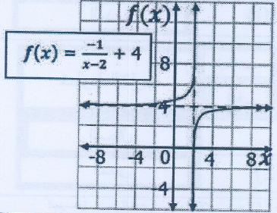
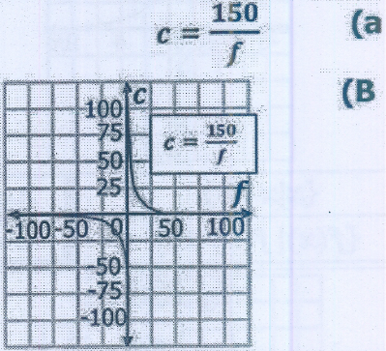
المجال = { x I x ≠ 2 }
المدى = { f(x) I f(x) ≠ 4 }
التالي
الصفحة الرئيسية
السابق

Slide 42
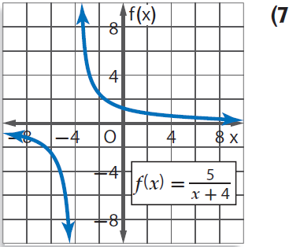
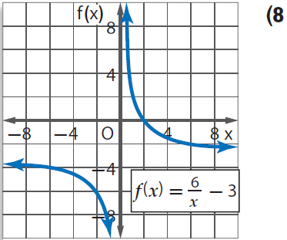
يوجد خط تقارب رأسي عند x = -4
يوجد خط تقارب أفقي عند y = 0
المجال = { x I x ≠ -4 }
المدى = { f(x) I f(x) ≠ 0 }
يوجد خط تقارب رأسي عند x = 0
يوجد خط تقارب أفقي عند y = -3
المجال = { x I x ≠ 0}
المدى = { f(x) I f(x) ≠ -3 }
التالي
الصفحة الرئيسية
السابق

Slide 43
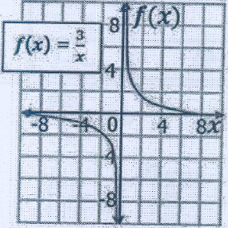
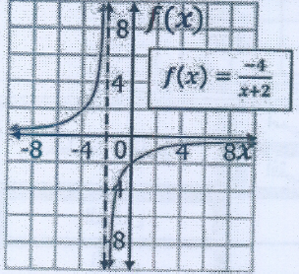
المجال = { x I x ≠ 0 }
المدى = { f(x) I f(x) ≠ 0 }
المجال = { x I x ≠ - 2 }
المدى = { f(x) I f(x) ≠ 0 }
التالي
الصفحة الرئيسية
السابق

Slide 44
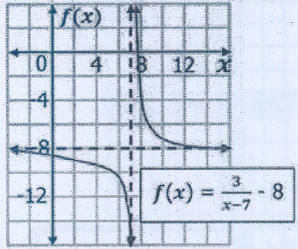
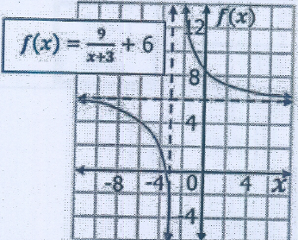
المجال = { x I x ≠ 7 }
المدى = { f(x) I f(x) ≠ -8 }
المجال = { x I x ≠ -3 }
المدى = { f(x) I f(x) ≠ 6 }
التالي
الصفحة الرئيسية
السابق

Slide 45
$\frac{2a4b2}{ 5}$ =
$\frac{2y4z}{ 9x4}$ =
$\frac{3(x−1)}{ (x+2)(x−1)}$ .
$\frac{4(x+2)}{ 6(x+3)}$ =
$\frac{2}{ (x+3)}$
$\frac{(m+2)(m+1)}{ 9}$ .
$\frac{3(m+5)}{ (m+1)}$ =
$\frac{(m+2)(m+5)}{ 3}$
$\frac{r(r+3)}{ r+1}$ .
$\frac{3(r+1)}{ 3r}$ =
r +3
التالي
الصفحة الرئيسية
السابق

Slide 46
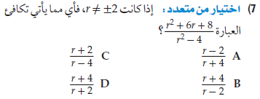
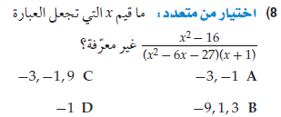
التالي
الصفحة الرئيسية
السابق

Slide 47
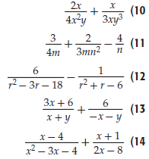
$\frac{6xy2}{ 12x2y3}$ +
$\frac{4x2}{ 12x2y3}$ =
$\frac{2x+3y2 }{ 6xy3}$
التالي
الصفحة الرئيسية
السابق

Slide 48
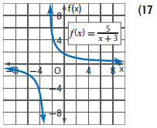
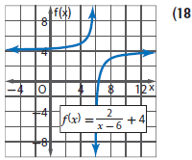
يوجد خط تقارب رأسي عند x = -3
يوجد خط تقارب أفقي عند y = 0
المجال = { x I x ≠ -3 }
المدى = { f(x) I f(x) ≠ 0 }
يوجد خط تقارب رأسي عند x = 6
يوجد خط تقارب أفقي عند y = 4
المجال = { x I x ≠ 6 }
المدى = { f(x) I f(x) ≠ 4 }
التالي
الصفحة الرئيسية
السابق

Slide 49
التالي
الصفحة الرئيسية
السابق

Slide 50
تمثيل الدوال النسبية بيانياً
التالي
الصفحة الرئيسية
السابق

Slide 51
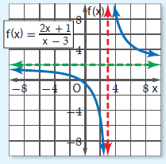
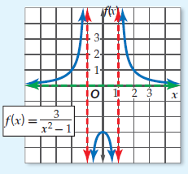
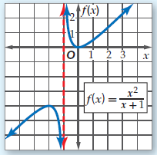
أمثلة
يوجد خط تقارب أفقي واحد
لا يوجد خط تقارب أفقي
خطا التقارب الرأسي
X = 3
خط التقارب الافقى هو
Y = 2
خطا التقارب الرأسي
X = -1
X = 1
خط التقارب الافقى هو
Y = 0
خط التقارب الرأسي
X = -1
التالي
الصفحة الرئيسية
السابق

Slide 52
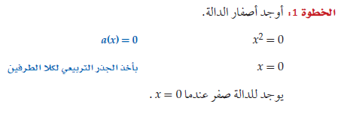
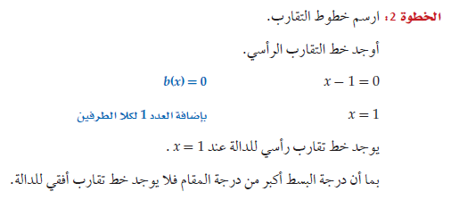
أمثلة
التالي
الصفحة الرئيسية
السابق

Slide 53
تابع حل المثال
التالي
الصفحة الرئيسية
السابق

Slide 54
نقطة انفصال
يوجد في بعض الأحيان نقط انفصال في التمثيل البياني للدالة النسبية،
وتظهر هذه النقط على شكل فجوات في التمثيل البياني للدالة؛ لأن الدالة تكون
غير معرفة عند تلك النقاط ومعرفة حولها.
التالي
الصفحة الرئيسية
السابق

Slide 55
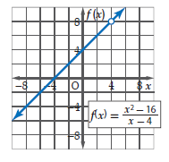
مثال
التالي
الصفحة الرئيسية
السابق

Slide 56
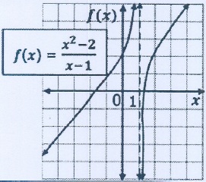
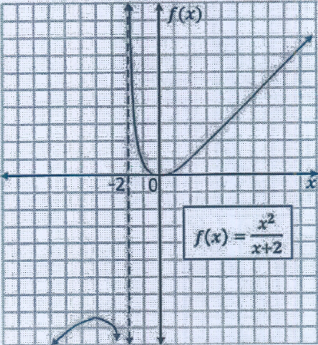
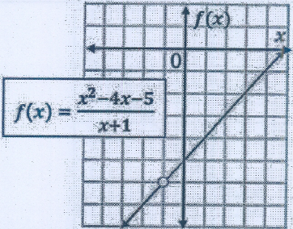
الدالة غير معرفة عندx - 1 = 0
توجد نقطة انفصال للتمثيل البياني للدالة عند النقطة x = 1
الدالة غير معرفة عندx + 2 = 0
توجد نقطة انفصال للتمثيل البياني للدالة عند النقطة x = -2
الدالة غير معرفة عندx + 1 = 0
توجد نقطة انفصال للتمثيل البياني للدالة عند النقطة x = -1
التالي
الصفحة الرئيسية
السابق

Slide 57
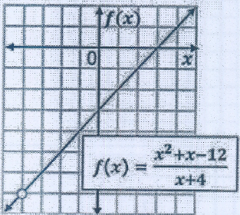
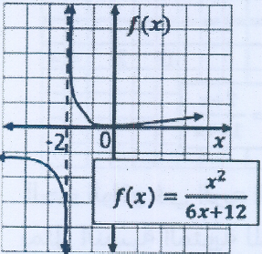
$\frac{(x+4)(x−3)}{ x+4}$ = (x-3)
توجد نقطة انفصال عند النقطة x = -4
6 X + 12 = 0
6 X = -12
X = -2
التالي
الصفحة الرئيسية
السابق

Slide 58
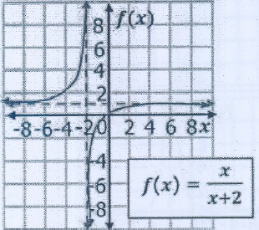
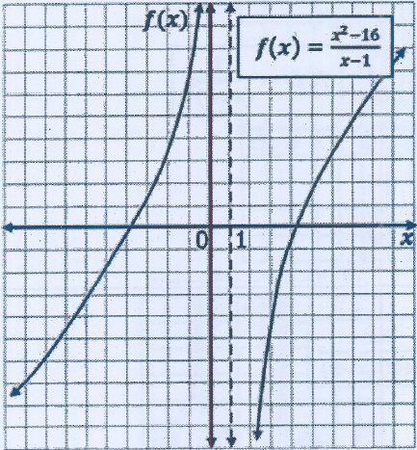
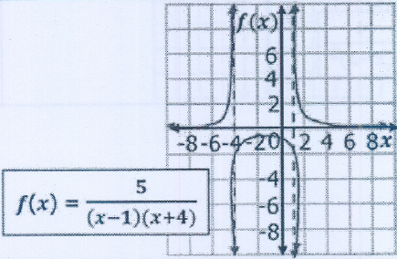
التالي
الصفحة الرئيسية
السابق

Slide 59
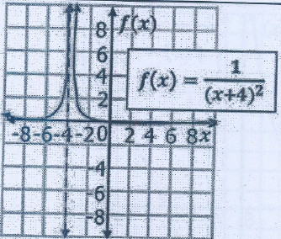
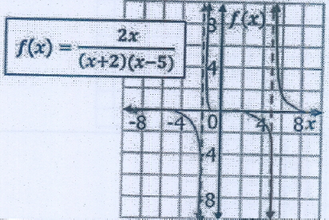
التالي
الصفحة الرئيسية
السابق

Slide 60
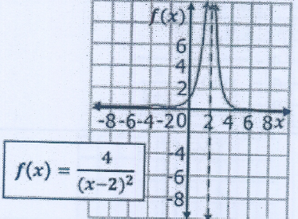
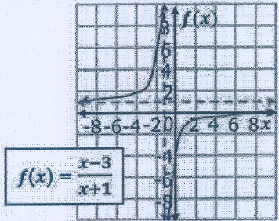
التالي
الصفحة الرئيسية
السابق

Slide 61
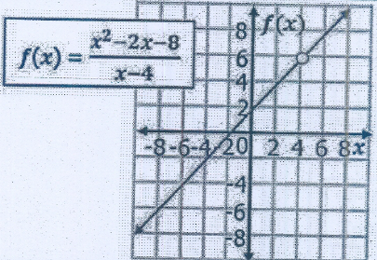
$\frac{(x−4)(x+2)}{ x−4}$ = (x + 2)
توجد نقطة انفصال عند النقطة x = 4
$\frac{(x−2)(x+6)}{ x−2}$ = (x + 6)
توجد نقطة انفصال عند النقطة x = 2
التالي
الصفحة الرئيسية
السابق

Slide 62
$\frac{(x−8)(x+8)}{ x−8}$ = (x + 8)
توجد نقطة انفصال عند النقطة x = 8
$\frac{(x−2)(x+2)}{ x−2}$ = (x + 2)
توجد نقطة انفصال عند النقطة x = 2
التالي
الصفحة الرئيسية
السابق

Slide 63
التالي
الصفحة الرئيسية
السابق

Slide 64
دوال التغير
إن العلاقة المعطاة بالمعادلة l=1.5h مثال على التغيُّر الطردي، حيث يعبر عن
التغيُّر الطردي بمعادلة على الصورة ، y = kx
و ُ يسمى k في هذه المعادلة ثابت التغيُّر
لاحظ أن التمثيل البياني للمعادلة l=1.5h هو مستقيم يمر بنقطة الأصل،
لذا فالتغيُّر الطردي حالة خاصة من معادلة مستقيم مكتوبة على الصورة
y = m x + b ، حيث m = k و b = 0 . وهذا يعني أن ميل المستقيم
الممثل لمعادلة التغيُّر الطردي هو ثابت التغيُّر.
وللتعبير عن التغيُّر الطردي فإننا نقول إن y تتغيَّر طرديا مع x. وبمعنى آخر
كلما زادت x فإن y تزداد أو تنقص بنسبة ثابتة.
التالي
الصفحة الرئيسية
السابق

Slide 65
ملاحظة
إذا كانت y تتغيَّر طرد ﹰﹼ يا مع x ، وعلمت بعض القيم فإنه يمكنك استعمال التناسب لإيجاد القيم الأخرى المجهولة.
(يسمى هذا التناسب تناسبا طرديا ؛ أي أن y تتناسب طرديا مع . )
مكن استعمال خصائص المساواة لإيجاد تناسبات أخرى تربط بين قيم x و قيم y
التالي
الصفحة الرئيسية
السابق

Slide 66
أمثلة
هناك نوع آخر من التغيُّر ُ يسمى التغيُّر المشترك، ويحدث عندما تتغيَّر كمية ما طرديا مع حاصل ضرب كميتين أخريين أو أكثر.
التالي
الصفحة الرئيسية
السابق

Slide 67
أمثلة
الحل
التالي
الصفحة الرئيسية
السابق

Slide 68
التغير العكسي
هناك نوع آخر من التغيُّر هو التغيُّر العكسي ، فإذا تغيَّرت الكميتان عكسيا
فحاصل ضربهما يساوي ثابتا . K نقول إن كميتين موجبتين تتغيَّران عكسيا إذا كانت إحداهما تزيد بنقصان الأخرى فعلى سبيل المثال تتغيَّر السرعة والزمن اللازمان لقطع مسافة ثابتة تغيرا عكسيا؛ فكلما زادت السرعة قل الزمن اللازم لقطع المسافة.
التالي
الصفحة الرئيسية
السابق

Slide 69
تابع
إذا كانت y تتغيَّر عكسيا مع x، بحيث xy = 6 أو
فإن التمثيل البياني لهذه المعادلة كما في الشكل المجاور.
وبما أن k عدد موجب فإن قيم y تتناقص بازدياد قيم . x
لاحظ أن التمثيل البياني للتغيُّر العكسي يشبه تما ً ما التمثيل البياني لدالة المقلوب.
يمكن استعمال التناسب لحل مسائل تتضمن تغيرا عكسيا معطى فيها بعض
القيم، والتناسب الآتي هو أحد التناسبات التي يمكن تكوينها.
التالي
الصفحة الرئيسية
السابق

Slide 70
مثال
الحل
هناك نوع آخر من التغيُّر هو التغيُّر المركب، ويحدث عندما تتغيَّر كمية ما طرد ﹰﹼ يا أو عكسيا أو كليهما معا مع كميتين أخر بين أو أكثر إذا كانت y تتغيَّر طرديا مع x ، و y تتغيَّر عكسيا مع z ، وعلمت بعض القيم فإنه يمكنك استعمال التناسب لإيجاد القيم الأخرى المجهولة.
التالي
الصفحة الرئيسية
السابق

Slide 71
$$\frac{12}{8}= \frac{y}{14}$$
$$y= \frac{12 . 14}{8}$$
$$y=21$$
$$\frac{−50}{−10 . 5}= \frac{y}{−3 . 9}$$
$$y= \frac{−50 . −27}{−50}$$
$$y=−27$$
$$16 (−18)=x (9)$$
$$x= \frac{16 (−18)}{9}$$
$$x=−32$$
التالي
الصفحة الرئيسية
السابق

Slide 72
x₂ = 29.3
التالي
الصفحة الرئيسية
السابق

Slide 73
التالي
الصفحة الرئيسية
السابق

Slide 74
غير ذلك
عكسي
طردي
التالي
الصفحة الرئيسية
السابق

Slide 75
التالي
الصفحة الرئيسية
السابق

Slide 76
حل المعادلات والمتباينات النسبية
تسمى المعادلة التي تحتوي على عبارة نسبية أو أكثر معادلة نسبية، ويكون
حل هذه المعادلة عادة أسهل عندما تتخلص من المقامات، وذلك بضرب طرفي المعادلة في LCM لها. ومن الممكن الحصول على حلول دخيلة عند ضرب طرفي المعادلة النسبية في LCM للمقامات
التالي
الصفحة الرئيسية
السابق

Slide 77
عنوان الدرس
التالي
الصفحة الرئيسية
السابق

Slide 78
مثال
إذا نتج عن تعويض أحد الحلول صفر في أحد مقامات المعادلة، وجب استثناء هذا الحل. وبما أن x = -5
ينتج عن تعويضها في المعادلة صفر في المقام فإنها ُ تستثنى من الحلول. لذا يكون الحل هو . x = 1
التالي
الصفحة الرئيسية
السابق

Slide 79
التالي
الصفحة الرئيسية
السابق

Slide 80
التالي
الصفحة الرئيسية
السابق

Slide 81
التالي
الصفحة الرئيسية
السابق

Slide 82
التالي
الصفحة الرئيسية
السابق

Slide 83
التالي
الصفحة الرئيسية
السابق

Slide 84
التالي
الصفحة الرئيسية
السابق

Slide 85
التالي
الصفحة الرئيسية
السابق

Slide 86
التالي
الصفحة الرئيسية
السابق

